Slide 1
Modulo del programma di formazione
n.2: Nuovi materiali e biomateriali Caso di studio dell'analisi dell'efficienza finanziaria di nuovi biomateriali Dr Eng. Anna Dubel
AGH University of Science and Technology - Kraków, Poland

Slide 2
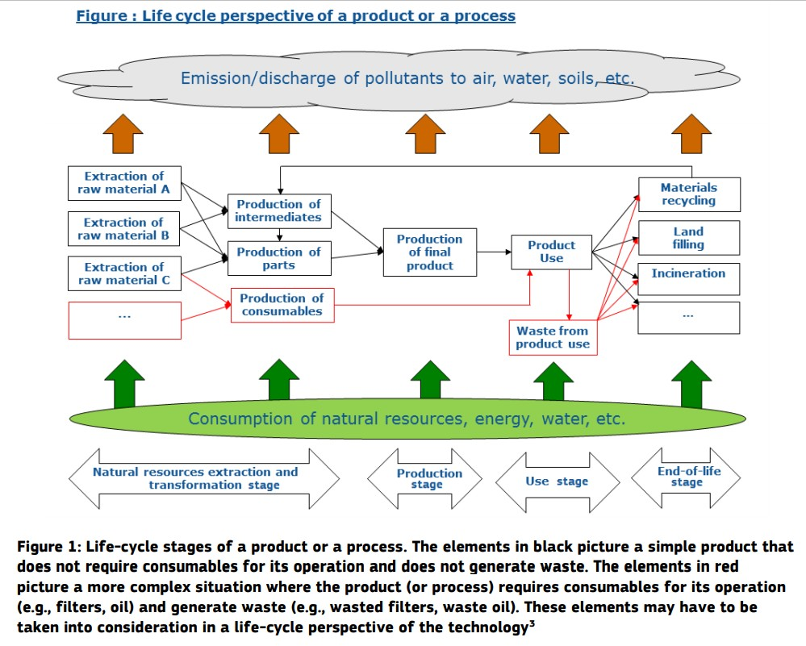
Ciclo di vita di un prodotto
Source:

Slide 3
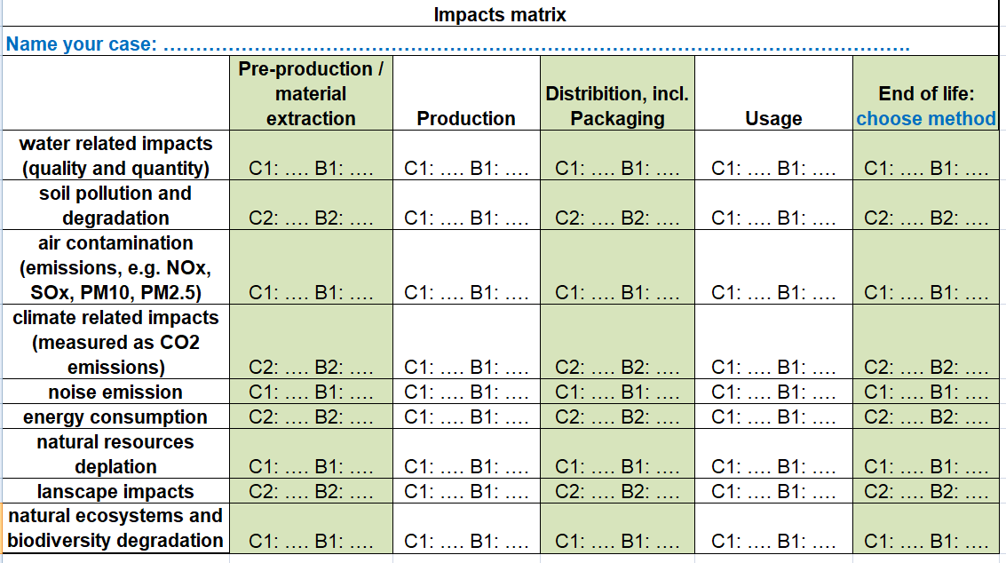
Matrice degli impatti

Slide 4
 | ECONOMIC ANALYSIS
 | FINANCIAL ANALYSIS
 | Investor | Investor | All parties | All parties
Categories | Costs | Revenues | External costs | External benefits
revenues (no. of items sold x price per item)
investent expenses
operational expenses
materials
wages
taxes
energy
fuel (transport)
depreciation of assests
other expenses
communication services
other services
losses
addtional benefits
Profit or Loss | Profit if sum of revenues and benefits > sum of costs
positive impacts on environment and third parties
negative impact on environment and third parties
Net Benefits | If sum of Costs and External Costs > sum of Revenues, Benefits and External Benefits

Slide 5
Bioplastica per il packaging: mappatura degli indicatori economici e finanziari.
TASK stages:
Utilizza il diagramma di Vensim che illustra il tuo business case e la matrice di impatto preparata.
Definisci alcuni indicatori, che misureranno e presenteranno i principali vantaggi del tuo caso. Posizionali nel diagramma di Vensim nel posto adeguato per presentare in modo comprensibile la tua idea. Pensa ai dati da dove otterrai i dati per calcolare i tuoi indicatori. Ad esempio: statistiche comuni internazionali, nazionali, regionali (ad es. GUS, Eurostat, ecc.), altre agenzie (ad es. SEE, IRENA, ecc.), documenti finanziari dell'azienda, ecc. Definire almeno 1 indicatore per categoria LCA e minimo 3 indicatori per la pre-produzione, l'imballaggio e la fine del ciclo di vita. Prepara 3 diapositive con presentazione del tuo lavoro, tra cui:
il diagramma di Vensim che illustra il tuo business case,
la matrice di impatto preparata,
il diagramma di Vensim con indicatori.

Slide 6
Copyright: CC BY-NC-SA 4.0: https://creativecommons.org/licenses/by-nc-sa/4.0/
With this license, you are free to share the copy and redistribute the material in any medium or format. You can also adapt remix, transform and build upon the material.
However only under the following terms:
Attribution — you must give appropriate credit, provide a link to the license, and indicate if changes were made. You may do so in any reasonable manner, but not in any way that suggests the licensor
endorses you or your use.
NonCommercial — you may not use the material for commercial purposes.
ShareAlike — if you remix, transform, or build upon the material, you must distribute your contributions under the same license as the original.
No additional restrictions — you may not apply legal terms or technological measures that legally restrict others from doing anything the license permits.

